Slide 1
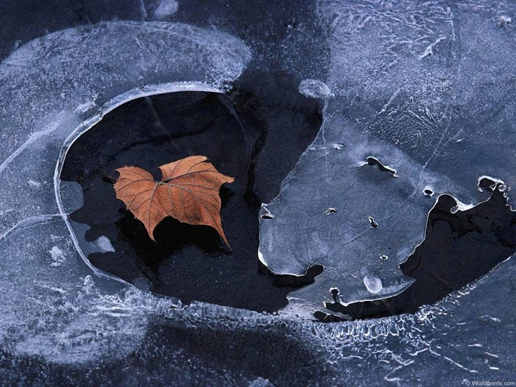
МБДОУ « Детский сад комбинированного вида №42» Проектная деятельность по теме: «Первый тоненький ледок – чем опасен он, дружок»
Выполнила :
Сенчугова Е. А.

Slide 2
Цели и задачи
Цель проекта: формировать у детей культуру безопасного поведения на улице в зимний период времени.
Задачи проекта:
Формировать представления детей о явлениях и объектах окружающего мира, об их взаимосвязи в природе
Учить детей приобретать новую информацию через экспериментирование.
Формировать умения детей делать выводы и умозаключения, а потом на основе накопленного опыта, реализовать их в самостоятельной творческой деятельности.
Развивать познавательные процессы (память, внимание, воображения) .
Развивать умение отражать в творческой деятельности свои наблюдения, знания.
Развивать трудовые и самостоятельные навыки детей, чувства коллективизма и ответственность за выполняемую работу.
Воспитывать активность, желание участвовать в процессе всей реализации проекта.
Воспитывать интерес к окружающему миру, стремление узнавать что-то новое.
Дать детям первоначальные знания о правилах безопасного поведения в природе в зимний период.
Выработать навыки сознательного отношения к соблюдению правил безопасного поведения зимой на улице.
Приобщать детей к правилам безопасного поведения во время зимних игр.
Развивать способности у детей к предвидению возможной опасности.
Развивать умение детей обращаться за помощью к взрослым.
Развивать интерес детей к собственной безопасности.
Привлечь родителей к проблеме формирования у детей элементарных представлений о безопасности в зимнее время года.

Slide 3
Актуальность проекта
Экспериментальная работа вызывает у ребенка интерес к исследованию природы, развивает мыслительные операции (анализ, синтез, классификацию, обобщение и др., стимулирует познавательную активность и любознательность ребенка, активизирует восприятие учебного материала по ознакомлению с природными явлениями, с основами математических знаний, с этическими правилами жизни в обществе и т. п.
Словесно-логическое мышление детей шестого года жизни формируется с опорой на наглядно-действенные и наглядно-образные способы познания. Эксперимент, самостоятельно проводимый ребенком, позволяет ему создать модель естественно-научного явления и обобщить полученные действенным путем результаты, сопоставить их, классифицировать и сделать выводы о ценностной значимости физических явлений для человека и самого себя.

Slide 4



Тип проекта
Длительность
Участники
краткосрочный
1 неделя
Дети старшей группы

Slide 5
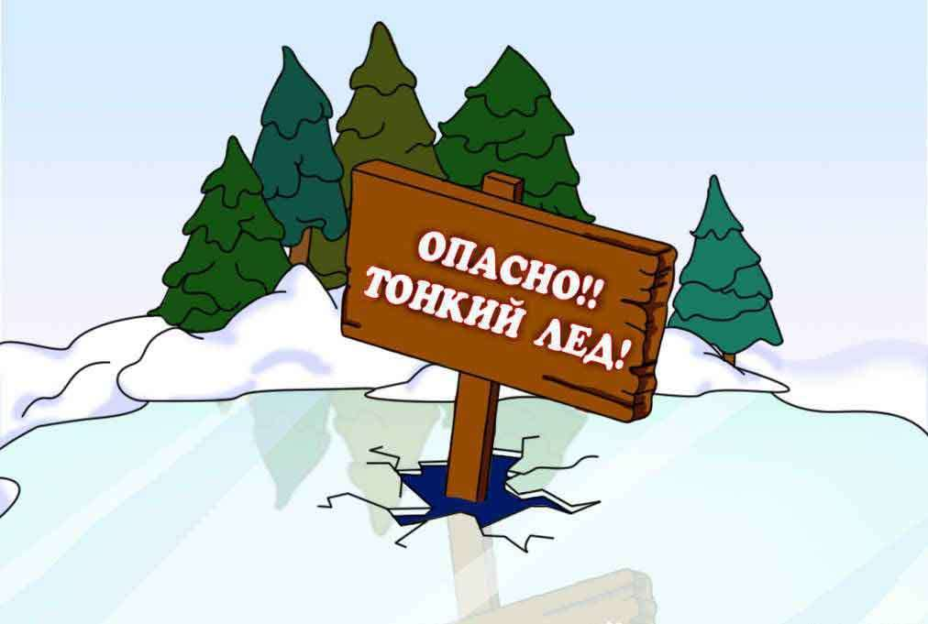
Этапы реализации проекта: I. Подготовительный II. Основной III. Заключительный

Slide 6
Выполнение проекта
Дидактическая игра «Азбука здоровья»;
Дидактическая игра «На прогулке»;
Игры с мячом «Хорошо-плохо»;
НОД « Лёд – это тоже вода»;
Беседа «Не ходи по льду водоемов»;
Беседа «Обходи стороной скользкие места»;
Беседа «Осторожно, сосульки!»;
Рассматривание иллюстраций: «Осторожно: сосульки, гололед!», «Безопасность на льду», «Осторожно: санки, лыжи и коньки»;
НОД: ««Безопасность на льду»

Slide 7
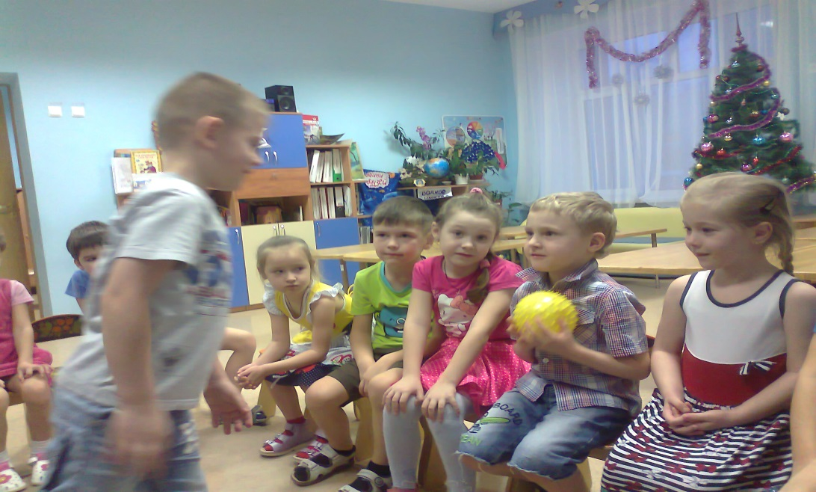
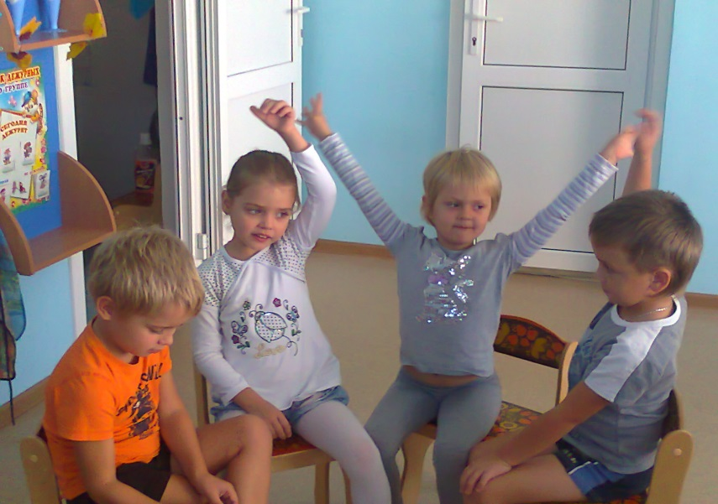
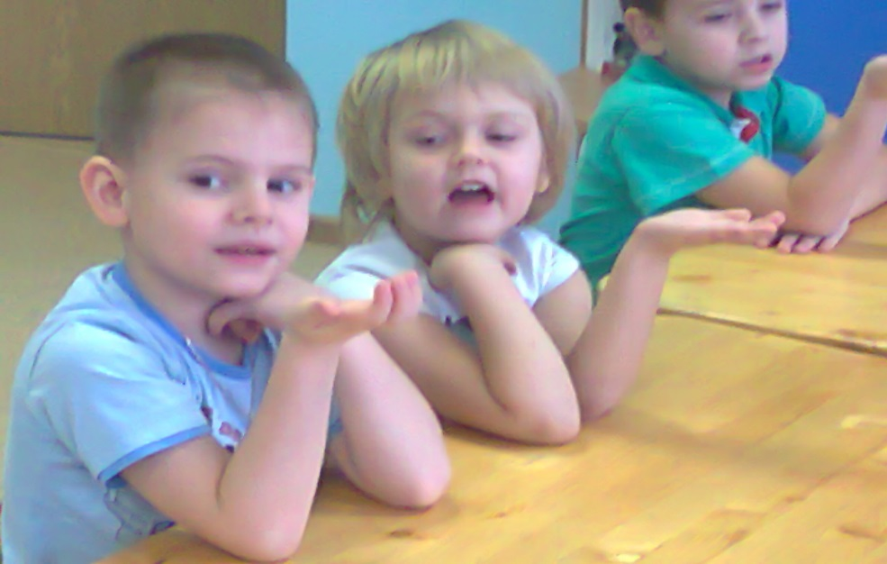
Дидактическая игра «Азбука здоровья»; Игры с мячом «Хорошо-плохо»;

Slide 8
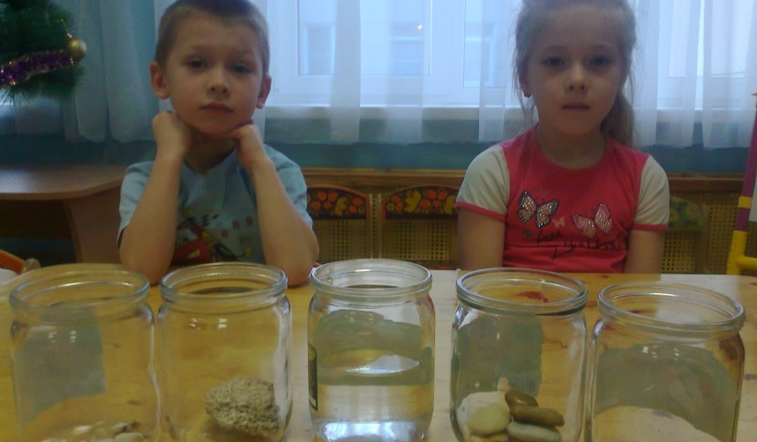
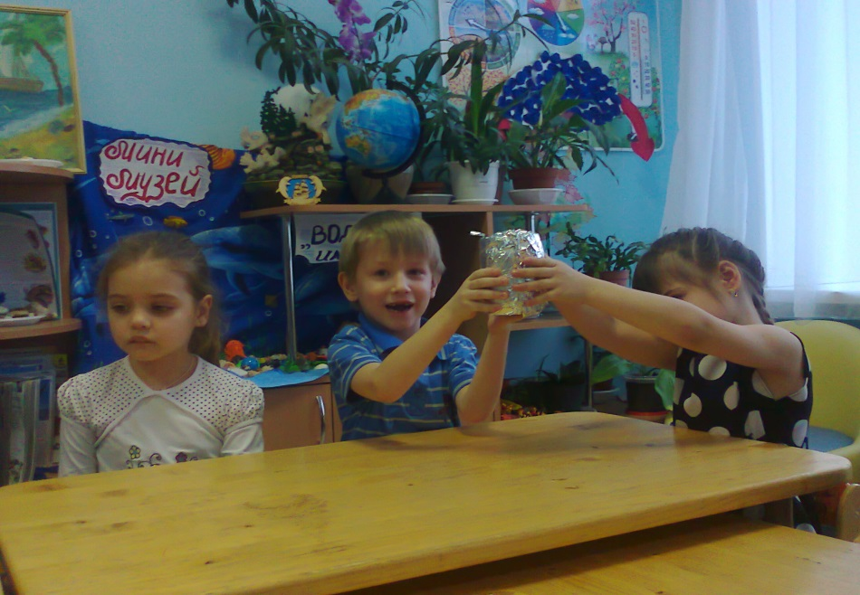
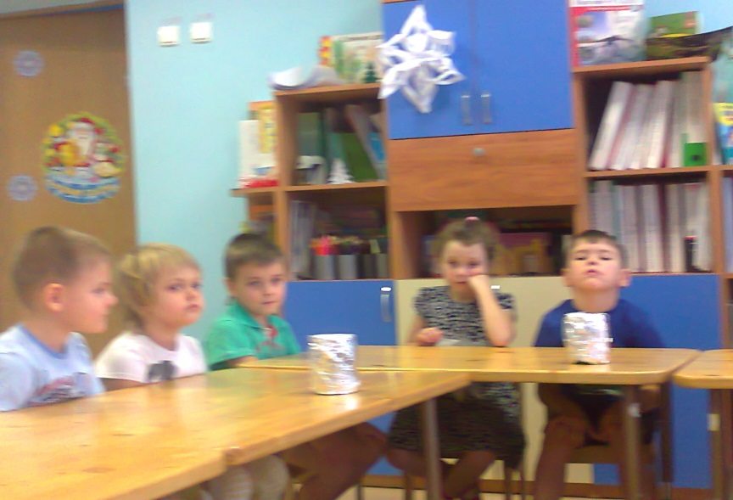
Непосредственно образовательная деятельность по познавательному развитию «Лёд - это тоже вода»
Дидактическая игра «Что шумит?»
Воспитатель поочерёдно встряхивает каждую из 5 банок, не показывая содержимого, дети угадывают: что находится внутри банок.

Slide 9
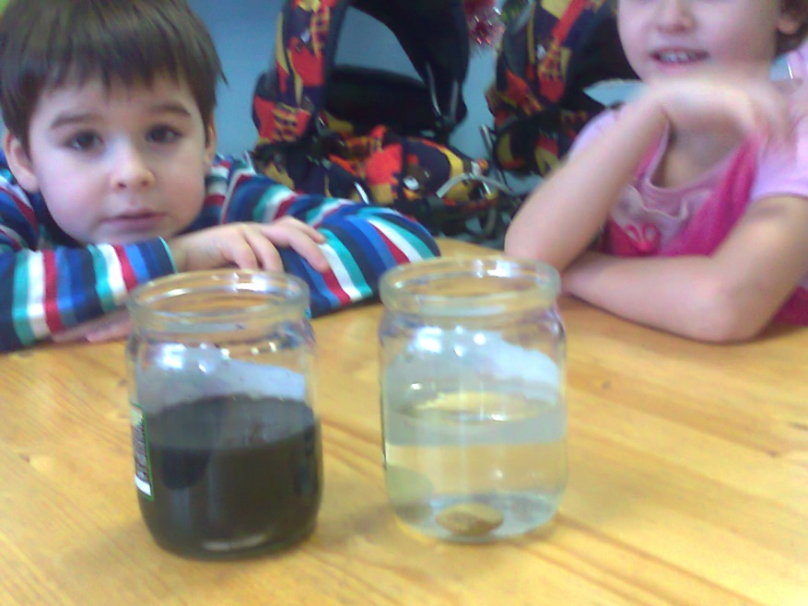
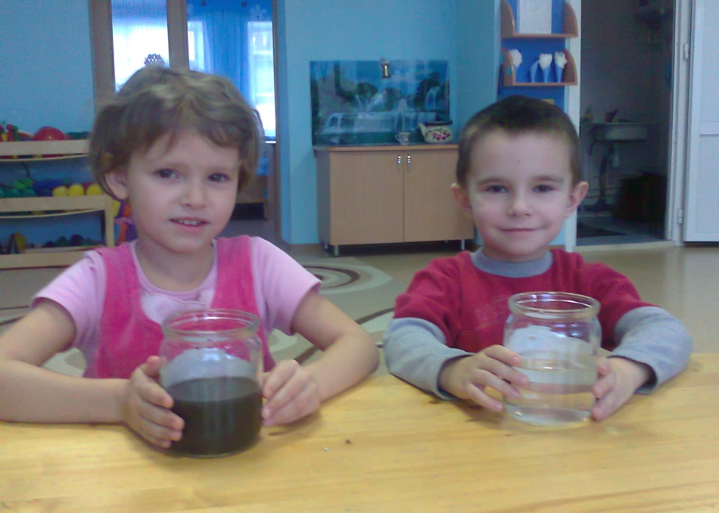
Опыт
Воспитатель предлагает детям сравнить воду в двух банках, которые стоят на столах у детей. Спрашивает: одинаковая ли вода в них? Чем отличается? Чтобы ответить на эти вопросы, надо провести опыт: дети опускают часть мелких предметов, которые находятся у них на столах( мелкие камешки, пуговицы) в банку с чистой водой, а часть- в банку с мутной грязной водой.Выясняют: в какой банке они видны?(В той, где вода чистая или в той, где вода мутная, грязная.)
Вывод: чистая вода- прозрачная, в ней видны все предметы, а мутная вода- непрозрачная( в ней предметов почти не видно).
Далее воспитатель предлагает детям назвать все прозрачные предметы в групповой комнате.

Slide 10
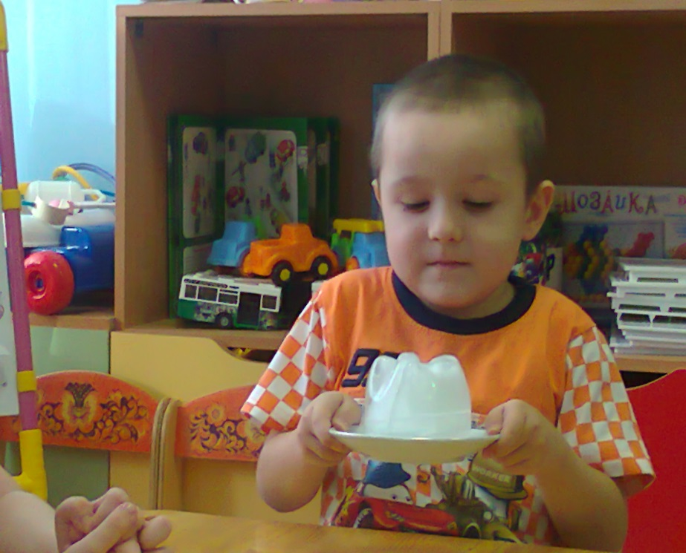
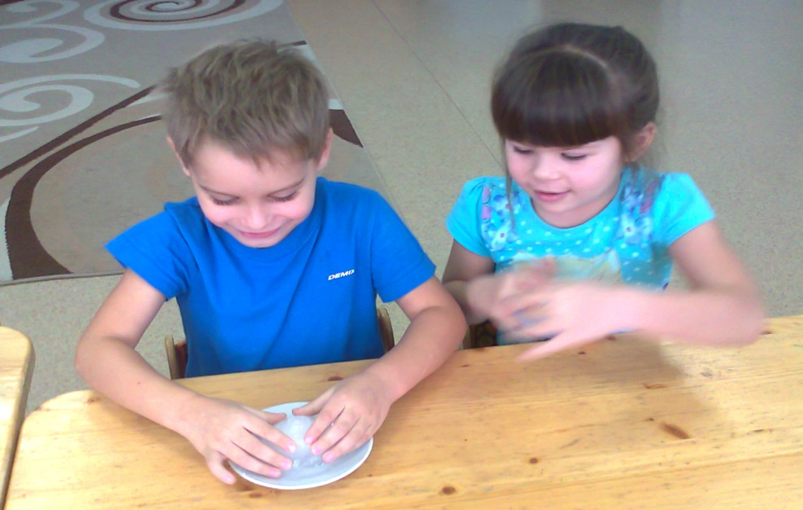
Я по воде могу ходить!
Я по воде могу ходить!
Хотите, я вам покажу?
И даже ног не замочить.
Сейчас легко вам докажу.
Там, за углом залит каток,
Я по нему сейчас пройду,
Не замочив своих я ног,
По скользкому иду я льду.
Вы скажете, что я схитрил?
Но лёд – замёрзшая вода.
Прошёл – и ног не замочил.
Сказал я правду, как всегда! ( С. Олегова)

Slide 11
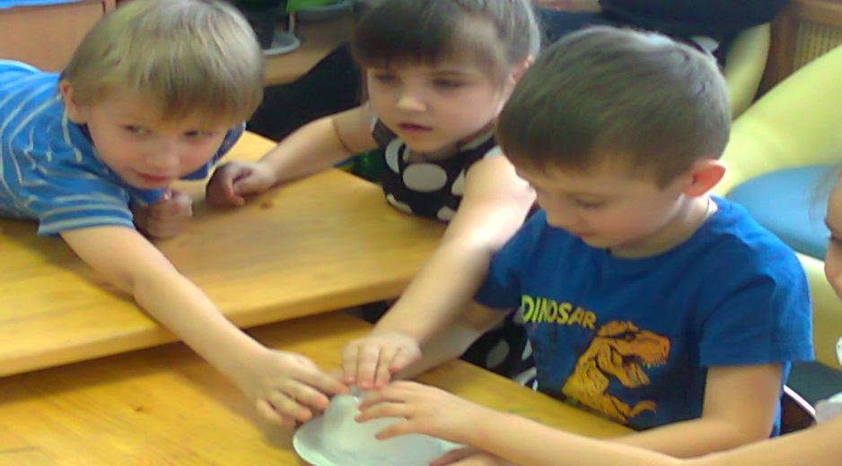
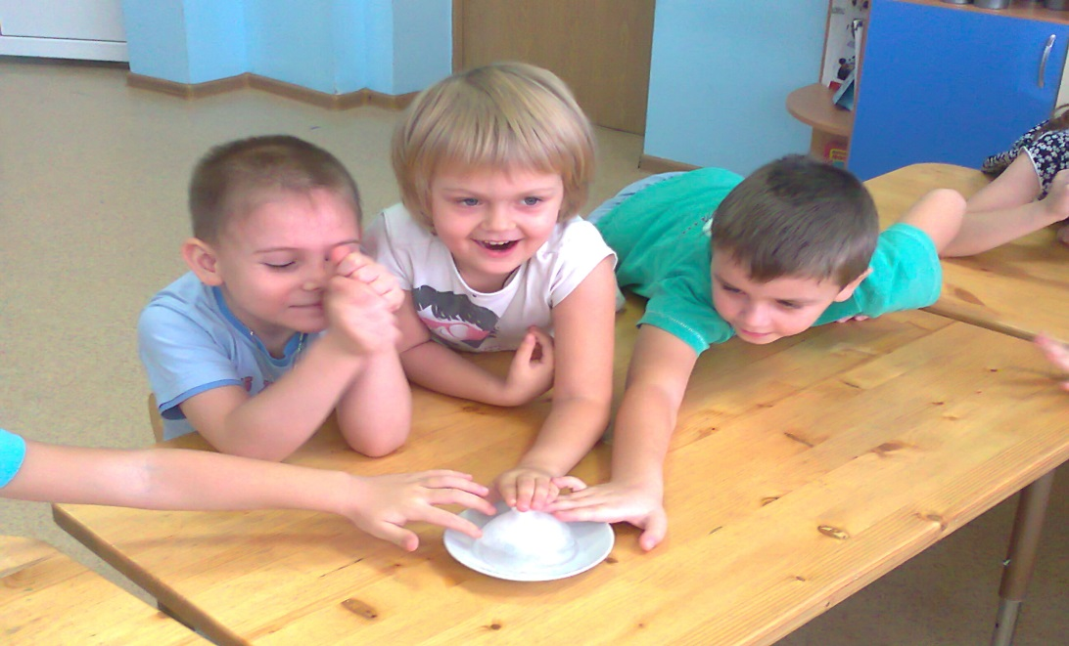
Беседа с детьми о свойствах льда
Загадывание загадок:
Чист, ясен, как алмаз,
Но дорог не бывает.
От матери рожден
И сам её рождает. ( Лёд)

Slide 12
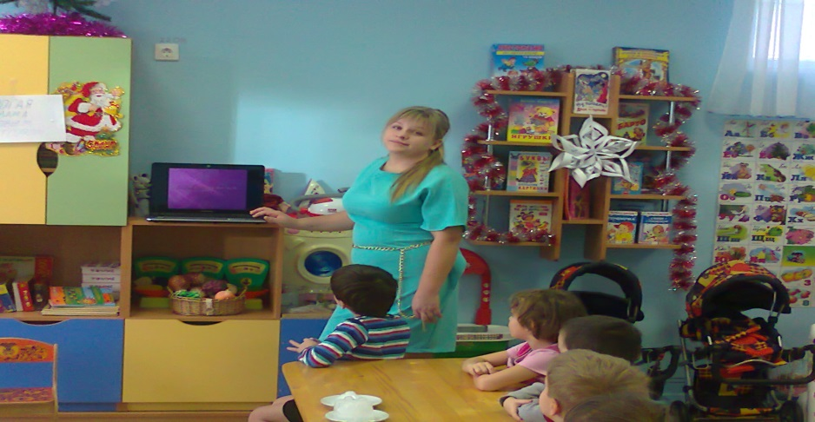
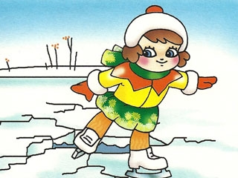
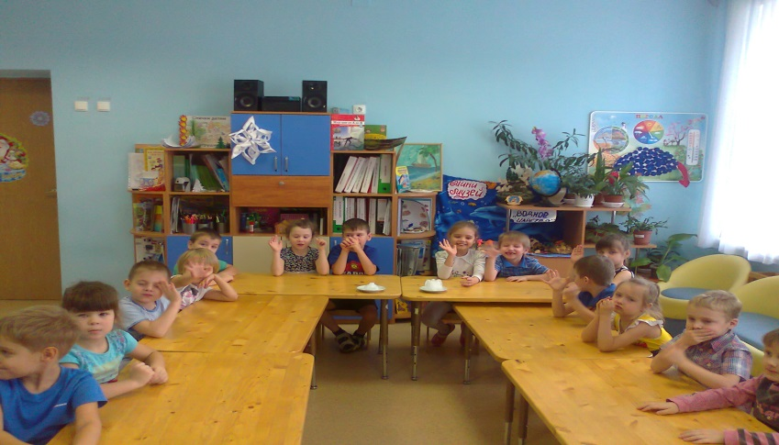
« Безопасность на льду»
Непосредственно образовательная деятельность
Беседа с детьми о безопасном поведении на льду.
Рассмотрение иллюстраций по технике безопасности.

Slide 13
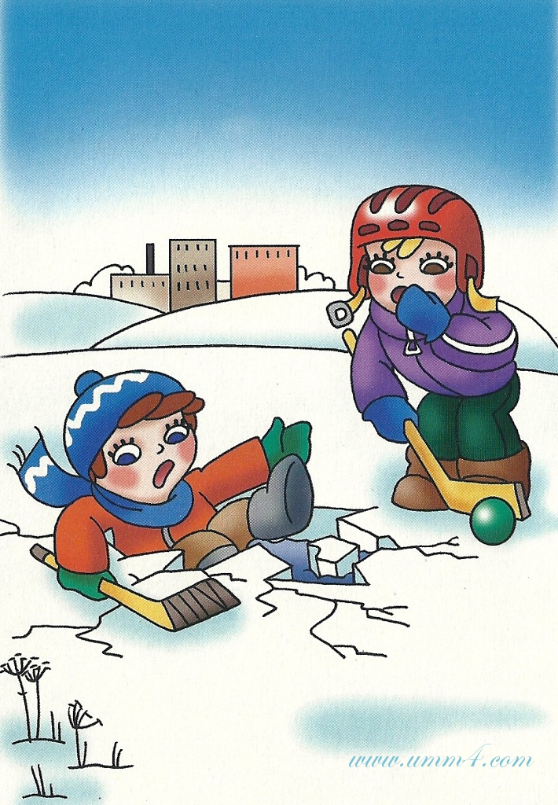
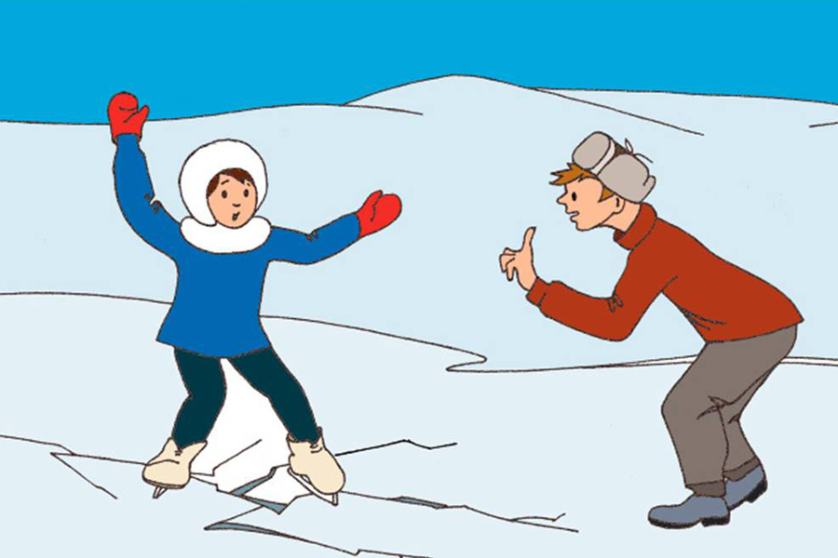
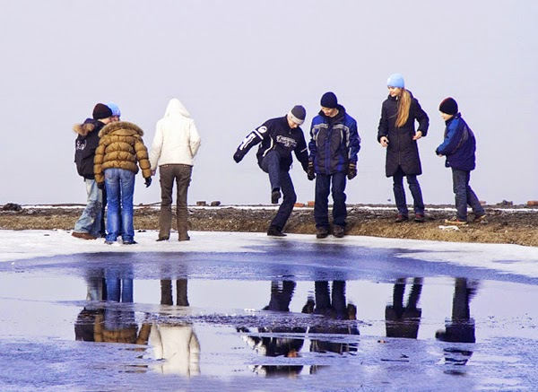
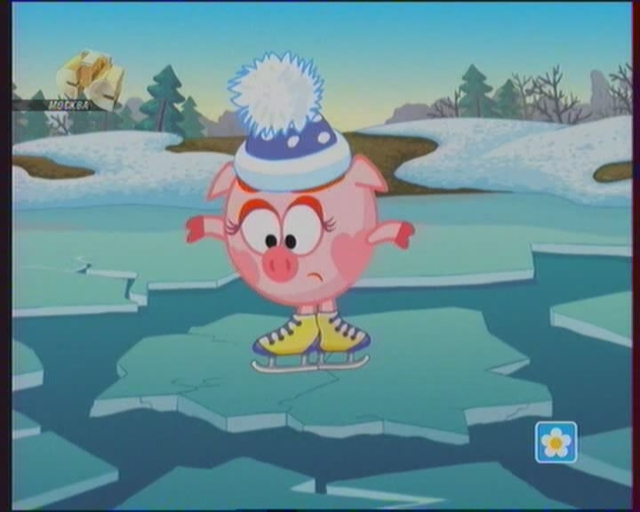

Slide 14
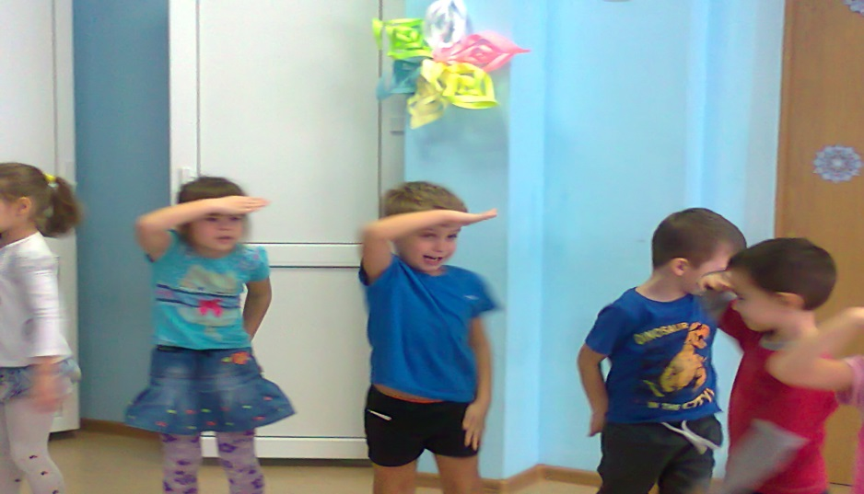
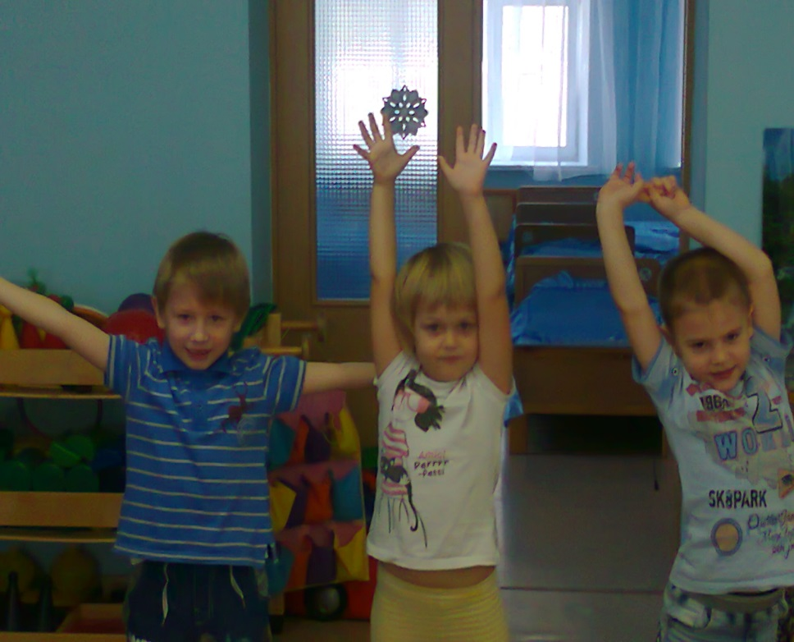
Физкультминутка «Я однажды потерялся… .» Я однажды потерялся – (изобразить испуг) Только быстро догадался (слегка стукнуть себя по лбу, улыбнуться) Посмотрел туда- сюда (повороты) Нету мамы вот беда (развести руки в стороны, внизу) Побежал направо я (бег на месте) Мама не нашлась моя (руку козырьком) Побежал налево я (бег на месте) Мама не нашлась моя (руку козырьком) Повернулся я вокруг (повороты вокруг себя) Может быть увижу вдруг (руку козырьком) Нет, я решил стоять (руки скрестить на груди) И на месте маму ждать.

Slide 15
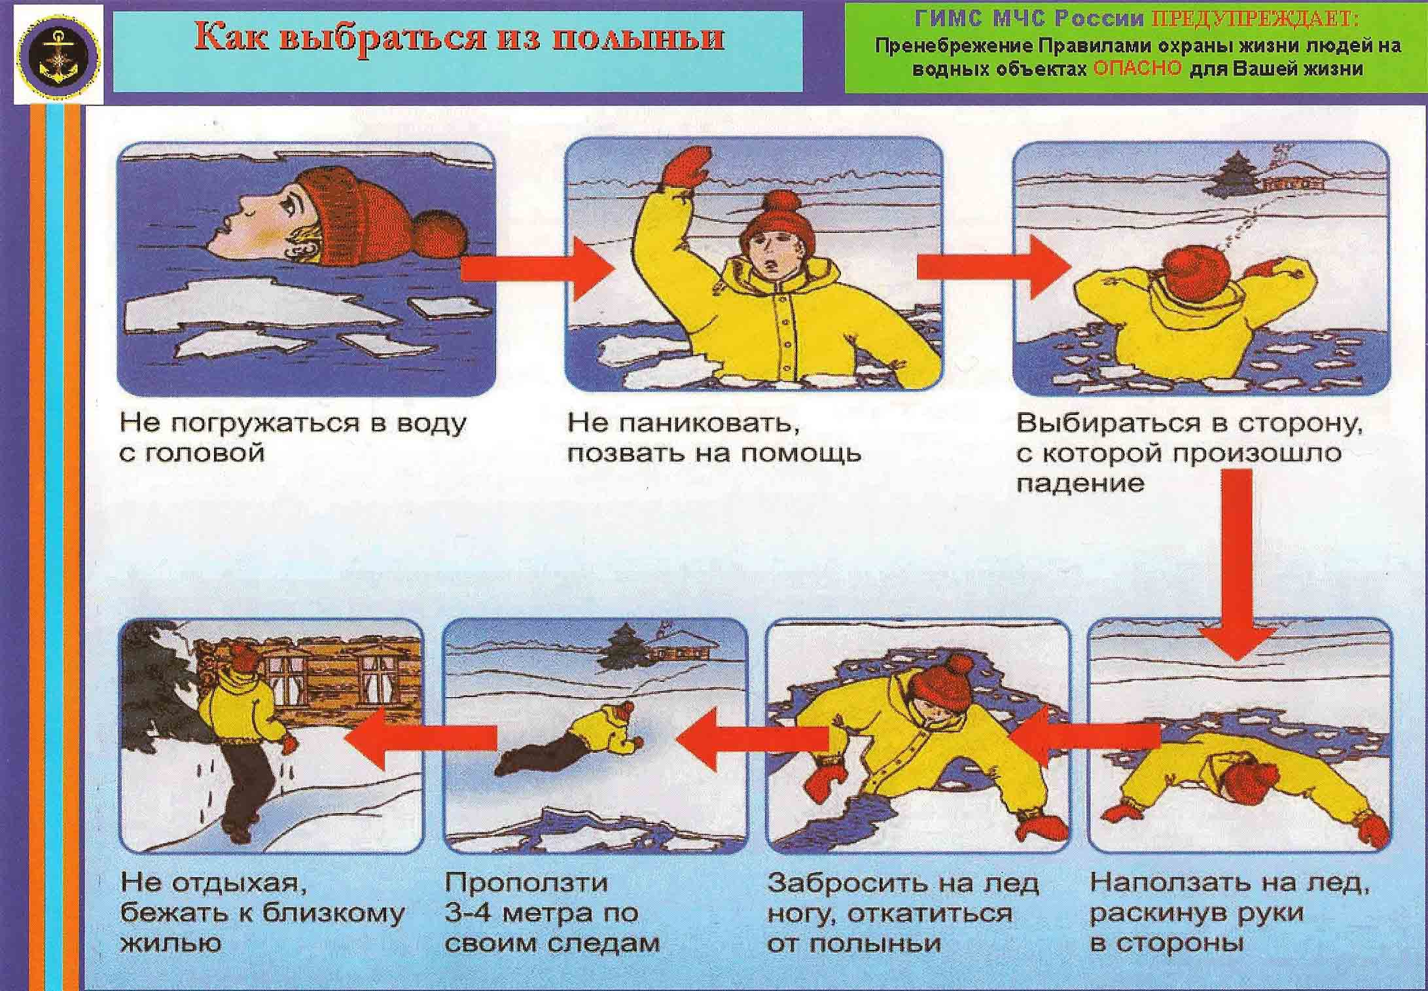

Slide 16
Ты помни правила всегда, Чтоб не случилась вдруг беда И неприятность не пришла И где-то вдруг тебя нашла И надо их не толь знать А постоянно выполнять!

Slide 17
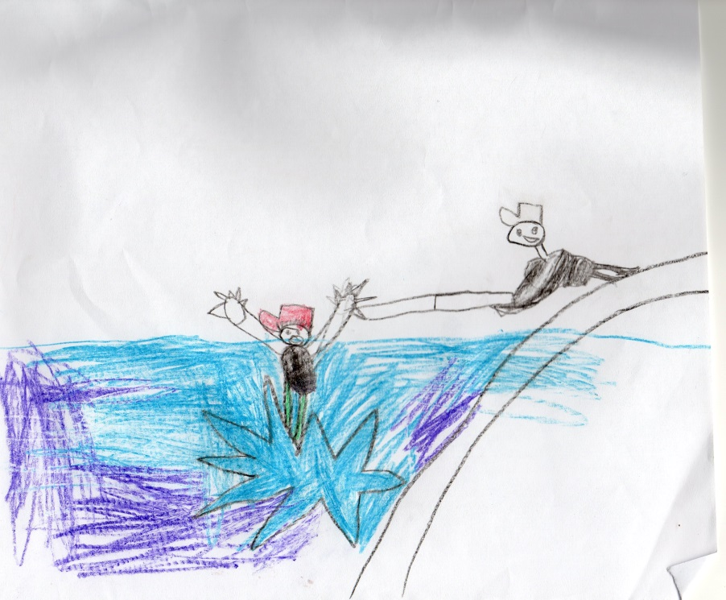
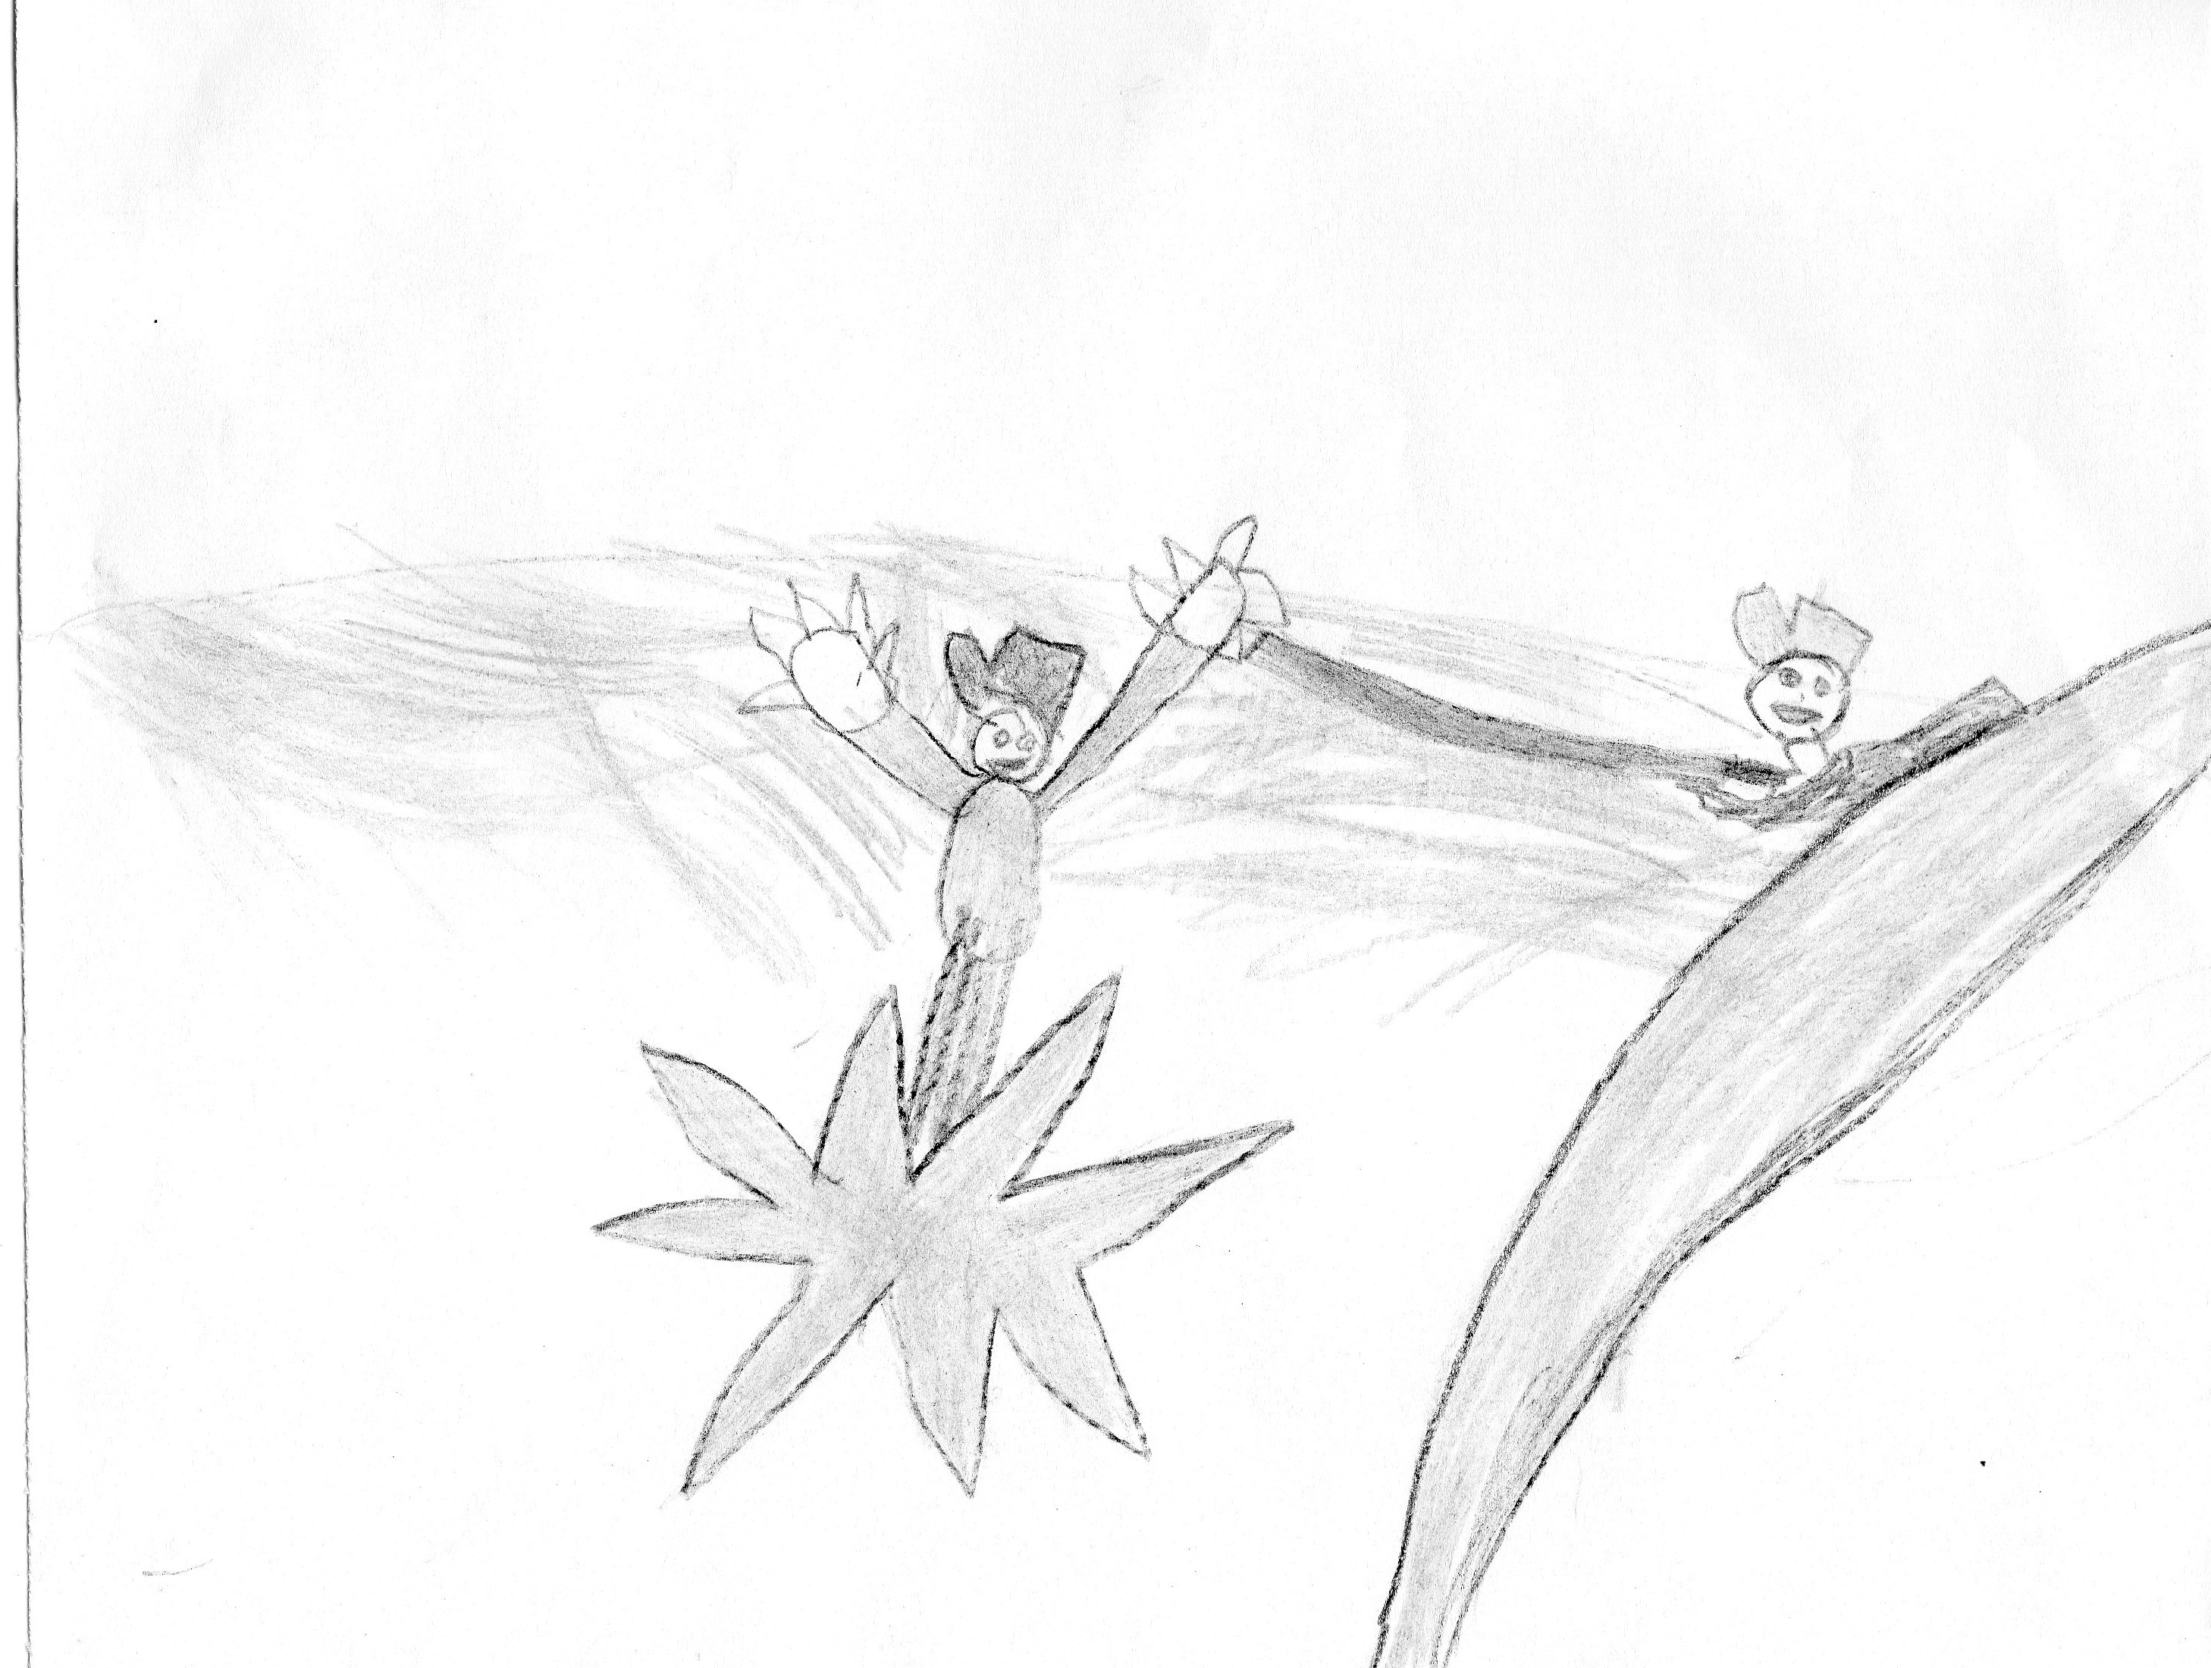
Продуктивная деятельность

Slide 18
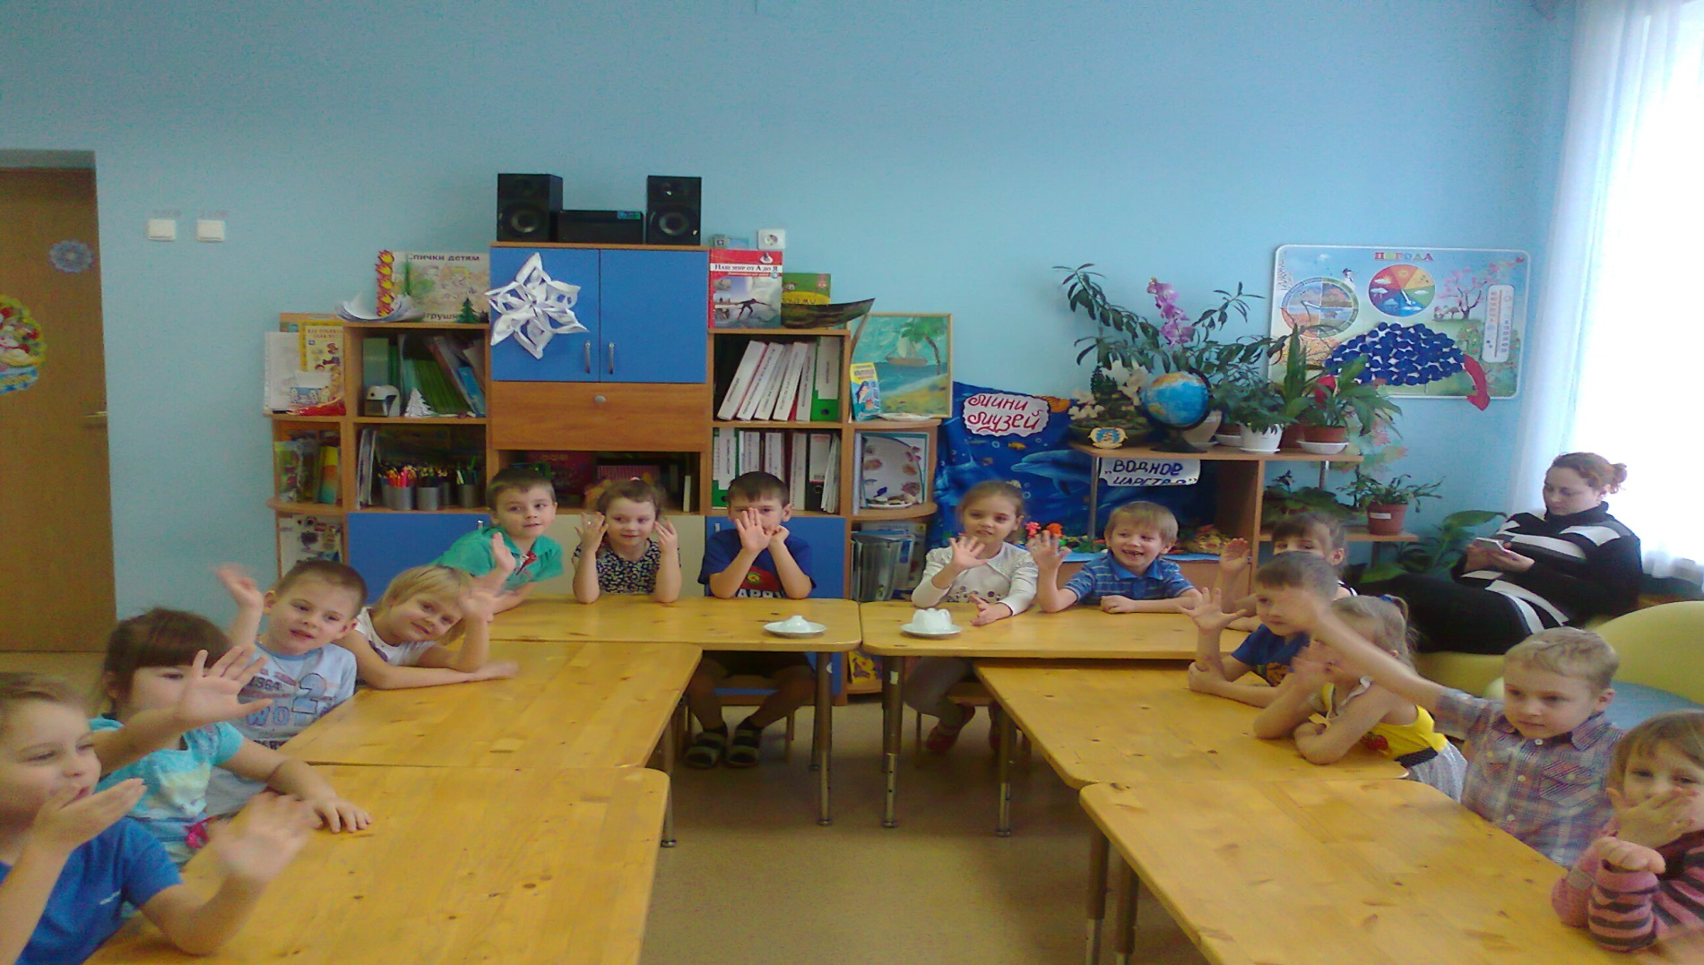
Спасибо за внимание

